Slide 1
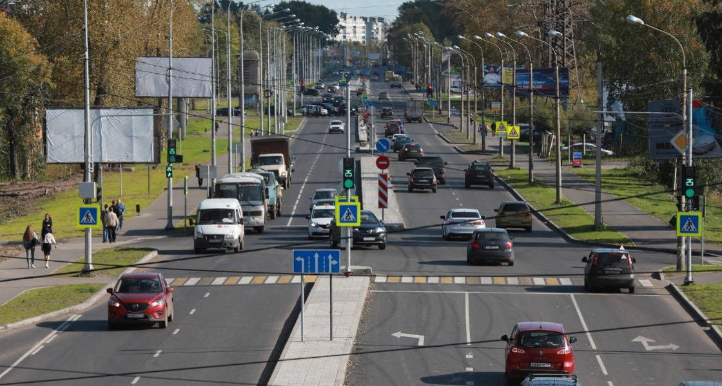
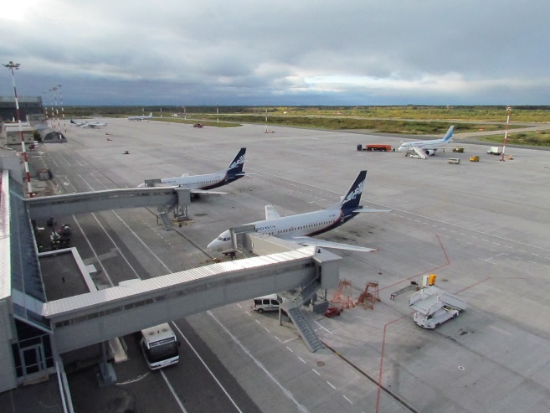
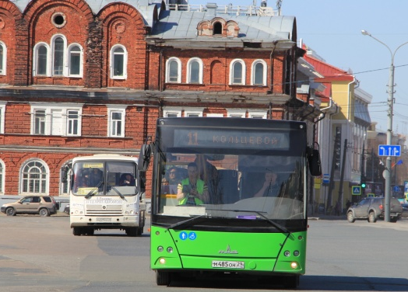
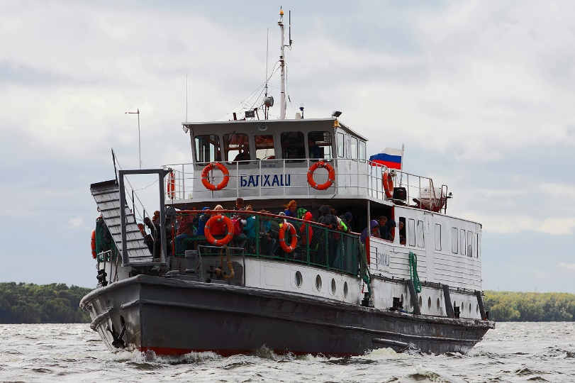
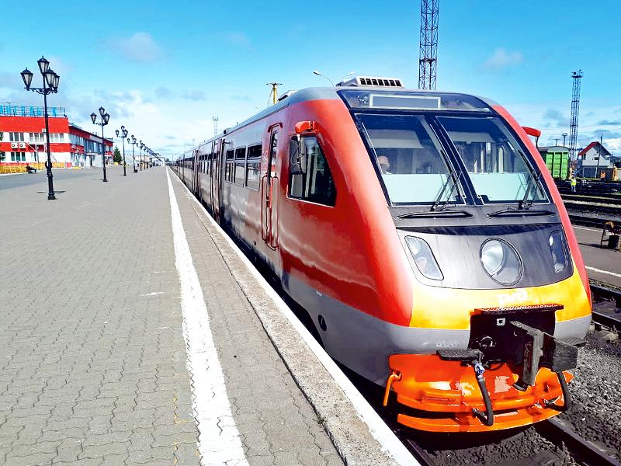
Министерство транспорта
Архангельской области
ОБ ИСПОЛНЕНИИ БЮДЖЕТА ЗА 2020 ГОД
министр транспорта Архангельской области
Роднев Сергей Витальевич

Slide 2
ИСПОЛНЕНИЕ БЮДЖЕТА ЗА 2020 ГОД
Расходы областного бюджета
2
На расходы министерства транспорта в 2020 году
предусмотрено – 11 692,6 млн. рублей
направлено – 11 363,7 млн. рублей, в том числе:
федеральный бюджет – 2 498,3 млн. рублей
областной бюджет – 8 865,4 млн. рублей
На реализацию национального проекта
«Безопасные и качественные автомобильные дороги» направлено 3 590,0 млн. рублей, в том числе:
федеральный бюджет – 1 018,0 млн. рублей
областной бюджет – 2 572,0 млн. рублей
Министерство транспорта
Архангельской области

Slide 3
Обеспечение транспортной доступности населения
Количество перевезенных пассажиров в 2014 – 2020 годах, человек
Количество перевезенных пассажиров в 2014 – 2020 годах, человек
3
5
Министерство транспорта
Архангельской области

Slide 4
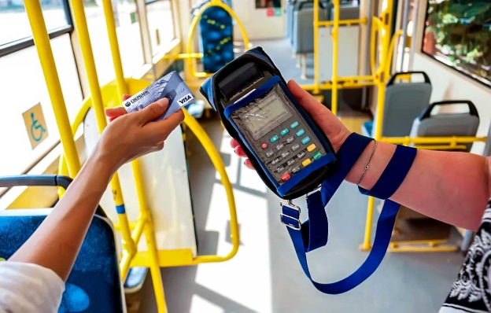
АВТОМОБИЛЬНЫЙ ТРАНСПОРТ
4
Развитие сети межмуниципальных маршрутов
и качества обслуживания пассажиров
92
межмуниципальных маршрута организовано
25
перевозчиков осуществляет деятельность
31
Государственный контракт заключен
С 1 октября 2020 года на автобусных маршрутах перевозчиками внедрена система безналичной оплаты проезда
Организованы перевозки по 92 межмуниципальным маршрутам;
С 25 перевозчиками заключен 31 государственный контракт;
Внедрена безналичная оплата проезда в соответствии с условиями государственных контрактов с перевозчиками.
Министерство транспорта
Архангельской области

Slide 5
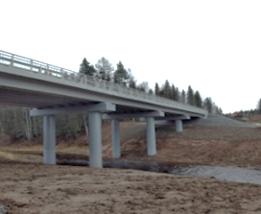
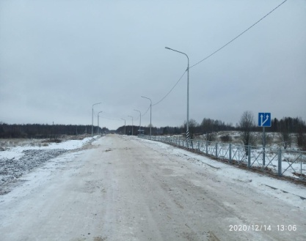
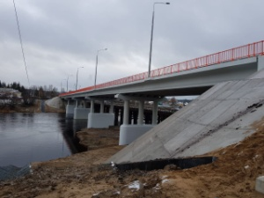
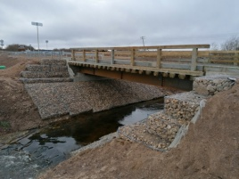
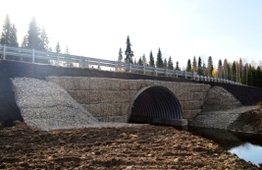
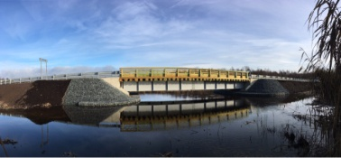
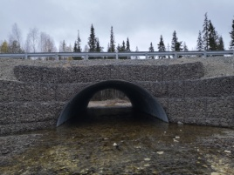
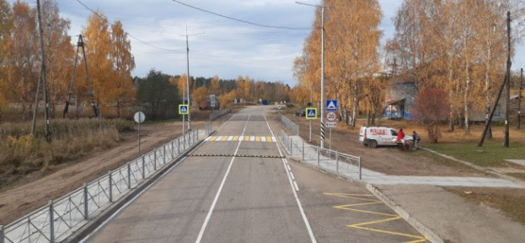
ДОРОЖНАЯ ДЕЯТЕЛЬНОСТЬ
5
Реализация мероприятий на сети региональных
автомобильных дорог и дорог местного значения в 2020 году
Мост через р. Сельменьга
Подъезд к д. Петариха
Мостовой переход через р. Вага
Искусственные сооружения (мосты, трубы)
Пешеходные переходы
Министерство транспорта
Архангельской области

Slide 6
Приоритетные направления деятельности на 2021 год
5
Обеспечить достижение целевых показателей, результатов региональных проектов в рамках нацпроекта «Безопасные и качественные автомобильные дороги»
Обеспечить бесперебойное движение на сети региональных автомобильных дорог
Привести пешеходные переходы в соответствие с требованиями национальных стандартов
Продолжить развитие сети местных воздушных линий на территории Архангельской области, а также расширение географии полетов на межрегиональных линиях
Министерство транспорта
Архангельской области

Slide 7
ОБ ИСПОЛНЕНИИ БЮДЖЕТА ЗА 2020 ГОД
Спасибо за внимание!
Министерство транспорта
Архангельской области

